Slide 1
CLUF

Slide 2
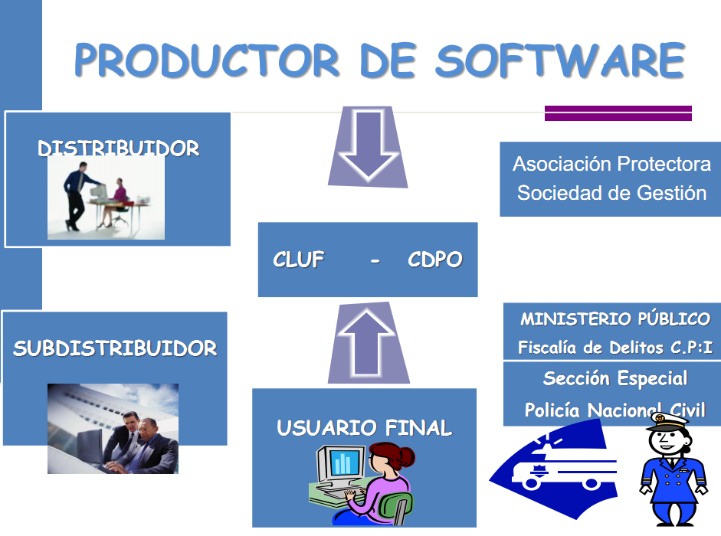

Slide 3
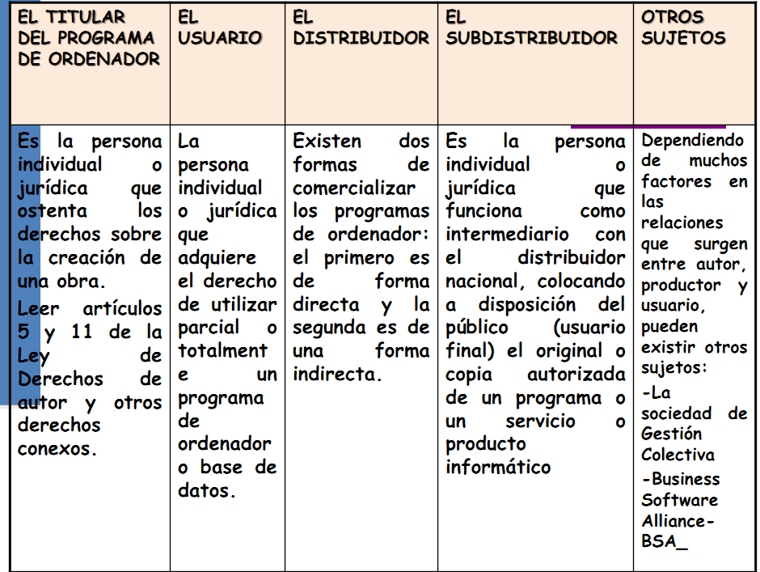

Slide 4
Contrato de Licencia de usuario final
CLUF
El contrato de licencia de usuario final también es conocido en el ámbito internacional con el nombre de shrink-wrap licenses o licencias de uso.

Slide 5
Antecedentes
El acelerado desarrollo de tecnologías ha introducido cambios en costumbres y hábitos en el entorno privado y público del hombre de fines del siglo XX. La economía, las relaciones humanas, la cultura y la política se ven tocadas por las denominadas nuevas tecnologías de la información, es el gran motor de cambio de nuestra sociedad.
Esta circunstancia obliga al legislador a adaptar el ordenamiento jurídico a la nueva realidad social que origina la introducción de los avances tecnológicos en la vida cotidiana del ciudadano común.

Slide 6
Definición de CLUF
El contrato de licencia de usuario final: “Es el acuerdo de voluntades por medio del cual se autoriza el uso de un programa de ordenador o acceso a una base de datos, a una persona individual o jurídica en las condiciones establecidas”.
Microsoft define al contrato de licencia de usuario final como: “es un contrato de licencia para el usuario final que acompaña al software, a los contenidos, a los soportes físicos o a cualesquiera otros materiales y que establece las condiciones de uso de los mismos”.

Slide 7
Naturaleza Jurídica
Su naturaleza tiene relación con el derecho mercantil, porque su ánimo de lucro es visible y por que se trata de un contrato que aún en el ordenamiento no se encuentra regulado, esto genera conflictos al momento de su interpretación debido a que quien elabora el contrato es la empresa que elabora el software y lo hace de acuerdo a las leyes del país en donde se origino el mismo, que en muchos casos son contrarias al ordenamiento. Esto al momento de ejecutar el contrato de licencia de usuario final, por incumplimiento de las condiciones establecidas en el mismo, ya que se sujetan a normativas que instituyen plazos distintos a los que existentes en Guatemala o prohíben o limitan el uso de algunas instituciones legales por tratarse de un extranjero.

Slide 8
Elementos
Elementos subjetivos
Las partes que intervienen dentro del contrato de licencia de usuario final son los autores y los usuarios.
Los autores, que pueden cumplir la función de fabricantes, distribuidores y vendedores de bienes informáticos, así como los prestadores de servicios informáticos.
Y, los usuarios, todas aquellas entidades (públicas o privadas) o individuos que requieren satisfacer determinadas necesidades mediante los bienes informáticos.

Slide 9
Licencia
Es un contrato entre el titular del derecho de autor (propietario) y el usuario del programa informático (usuario final), para utilizar éste en una forma determinada y de conformidad con unas condiciones convenidas.

Slide 10
Clasificación de las licencias
Según los derechos que cada autor se reserva sobre su obra
Licencia de software libre sin protección heredada.
Se puede crear una obra derivada sin que ésta tenga obligación de protección alguna. Esta la podemos observar cuando una autor de software modifica el código fuente de un programa sin registrar su nueva creación, esto quiere decir que aunque el programa original goce de protección, no la traslada a su modificación.

Slide 11
Licencia de Software no libre
Estas licencias también se conocen con el nombre de software privativo. En ellas los propietarios establecen los derechos de uso, distribución, redistribución, copia, modificación, cesión y en general cualquier otra consideración que se estime necesaria.
Este tipo de licencias, por lo general, no permiten que el software sea modificado, desensamblado, copiado o distribuido de forma ilegal (piratería de software), regula el número de copias que pueden ser instaladas e incluso los fines concretos para los cuales puede ser utilizado. La mayoría de estas licencias limitan fuertemente la responsabilidad derivada de fallos en el programa.

Slide 12
Software de dominio público (sin licencia):
Se permite uso, copia, modificación o redistribución con o sin fines de lucro. Esta clase de software puede se utilizado por cualquier usuario, ya sea descargado de la red (Internet) o por cualquier otro medio, esto porque el usuario pone a disposición de los usuarios ya sea versiones de demostración o prueba, tal el caso de los antivirus.

Slide 13
Licencia de Usuario Final
En inglés EULA o End User License Agreement, es una licencia por la cual el uso de un producto sólo está permitido para un único usuario (el comprador). Esto lo podemos observar en sistemas operativos (Windows) o en juegos de computadoras en los cuales el creador de los mismos limita a los usuarios por medio de una clave que identifica cada producto.
En este tipo de contrato, el dueño de los derechos de un producto insta al usuario final de éste a que reconozca tener conocimiento de las restricciones de uso, de los derechos del autor (copyright), de las patentes, marcas y nombres comerciales, y que acepte de conformidad.

Slide 14
Objeto del CLUF
El contrato de licencia de usuario final, su objeto es básicamente el otorgamiento de un permiso de uso de un programa de ordenador o acceso a una base de datos a una persona individual o jurídica de acuerdo a condiciones preestablecidas por el creador o distribuidor, el cual puede ser oneroso o gratuito.

Slide 15
Derechos que incorpora el CLUF
El contrato de licencia de usuario final incorpora como todo contrato informático, derechos morales y patrimoniales.
Los derechos morales hacen referencia al derecho personal que reconoce y resguarda el vínculo entre el autor y su obra, que reconoce la autoría de la obra, puesto que la obra es el producto y resultado de su autor, lo cual no se puede desconocer ya que existe un vínculo inequívoco e inalienable entre los dos. El autor no puede existir sin su obra ni la obra sin su autor.

Slide 16
Los derechos patrimoniales, también llamados pecuniarios, hacen referencia a los derechos de explotación económica sobre sus obras y creaciones que tiene el autor.
El autor puede disponer según su voluntad de la explotación económica de cualquier obra de su autoría, por tanto, sin la autorización del titular del derecho no es posible de forma legal explotar económicamente una obra.

Slide 17
Condiciones que se establecen:
El contrato de licencia de usuario final establece las condiciones siguientes:
Protección del software contra la copia de los mismos, sin autorización del creador.
Una licencia de software que otorga al usuario el derecho legal para utilizar un producto de software específico.

Slide 18
Plazo de vigencia de la licencia de usuario final.
Clase de licencia que se otorga.
Precio y forma de pago de la licencia.
Limitaciones y prohibiciones de uso.
Soporte técnico que acompaña el software.
Jurisdicción en que se ventilará cualquier controversia que exista.

Slide 19
El Contrato de Licencia de Usuario Final como contrato Informático.
Recordamos que el CLUF tiene como objeto primario establecer un acuerdo entre las partes que intervienen, a través del cual del cual se autoriza el uso de un programa de ordenador o acceso a una base de datos, a una persona individual o jurídica en las condiciones establecidas; por lo cual al tratarse de bienes o servicios de carácter electrónico se enmarca dentro de los denominados contratos informáticos.
Este tipo de contrato es una especie dentro del contrato informático. En este sentido el comercio electrónico no es sino una nueva modalidad para la formación del consentimiento, requisito esencial para la validez de los contratos. Aquél contrato que se realiza mediante la utilización de algún elemento electrónico cuando éste tiene o puede tener una incidencia real y directa sobre la formación de la voluntad o el desarrollo de la interpretación futura.

Slide 20
MUCHAS GRACIAS.

